Slide 1

Презентация на тему: «Герои моей семьи».
Подготовила
Акжигитова Рамиля Хайрутдиновна воспитатель
МОУ детского сада № 18 г.Волгограда

Slide 2
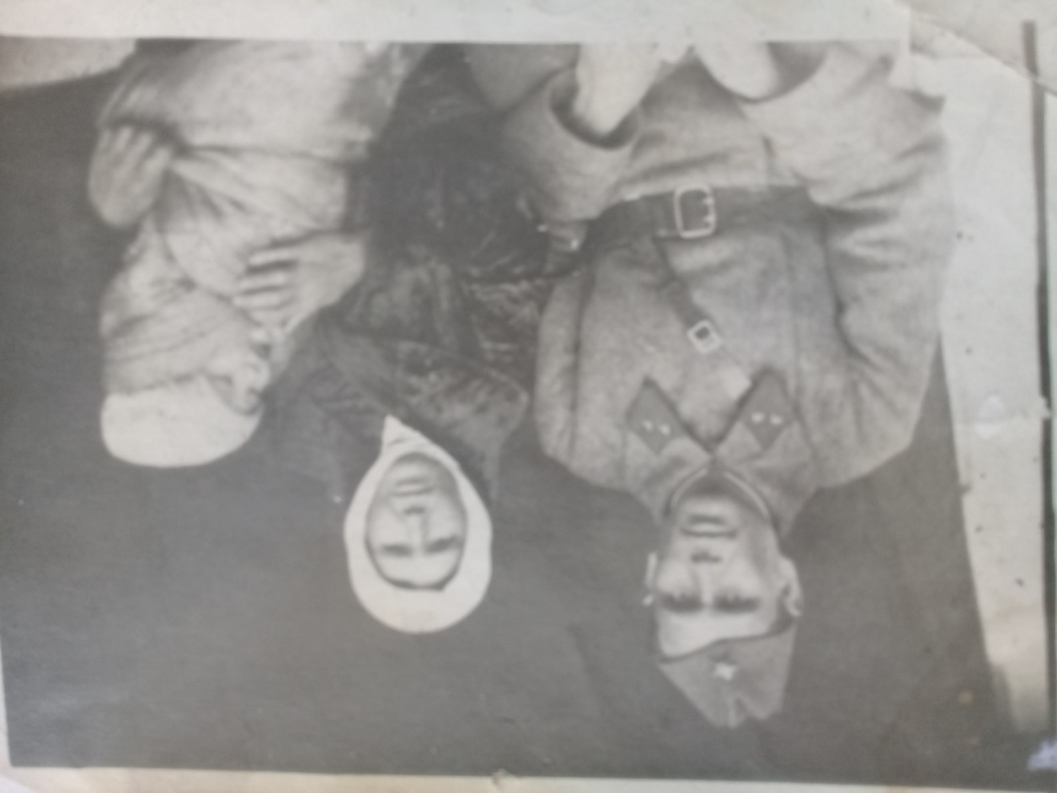
Одно из самых страшных испытаний, которые выпали на долю нашего народа – Великая Отечественная война. Война принесла много горя, каждая семья была участницей данного события истории нашей страны. Сейчас мы живём в мирное, счастливое время и не забываем героев, которые спасли нас от фашизма. И в нашей семье тоже есть свои герои!
Это мой прадедушка – Хамитов Карим Яфарович (1910-1984)
Прабабушка – Хамитова Мастура Идрисовна (1908-1997)

Slide 3
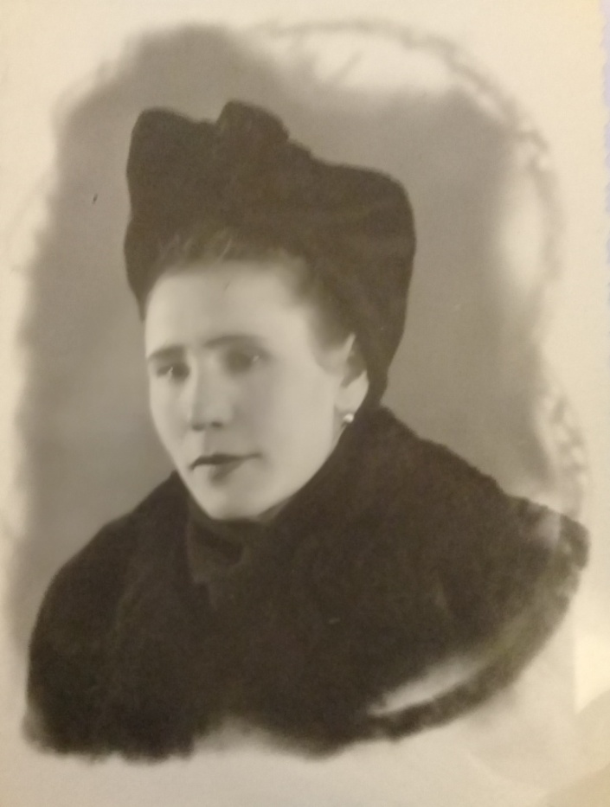
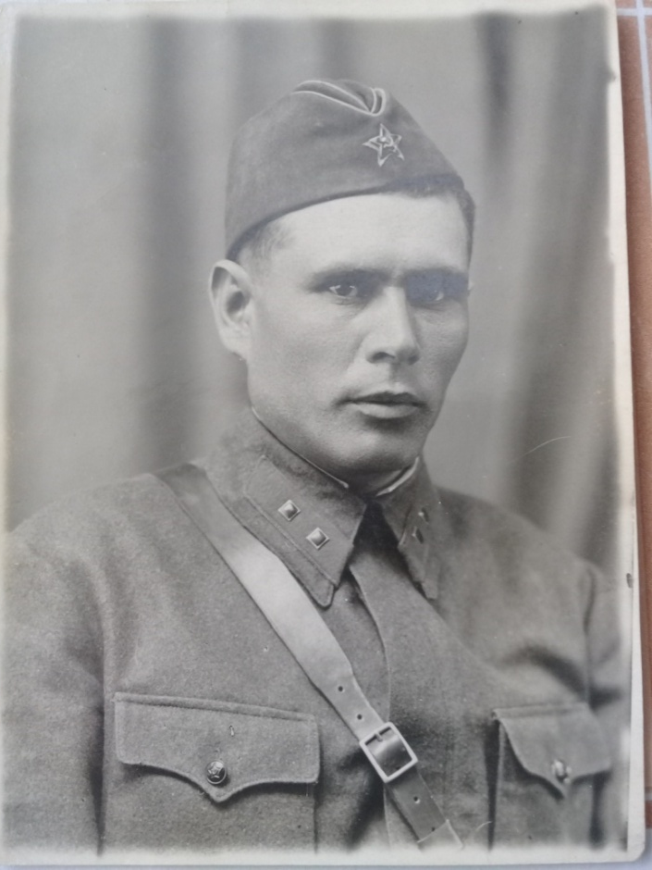
Родом мои прадед и прабабушка с Саратовской области Петровского района. Там их и застала война. Карим Яфарович был врачом, а Мастура Идрисовна медсестрой. С началом военных действий их эвакуировали к г. Самарканд Узбекской ССР, где все четыре года они проработали вместе.
Моим родным довелось познать ужас войны через боль и смерть раненых солдат

Slide 4

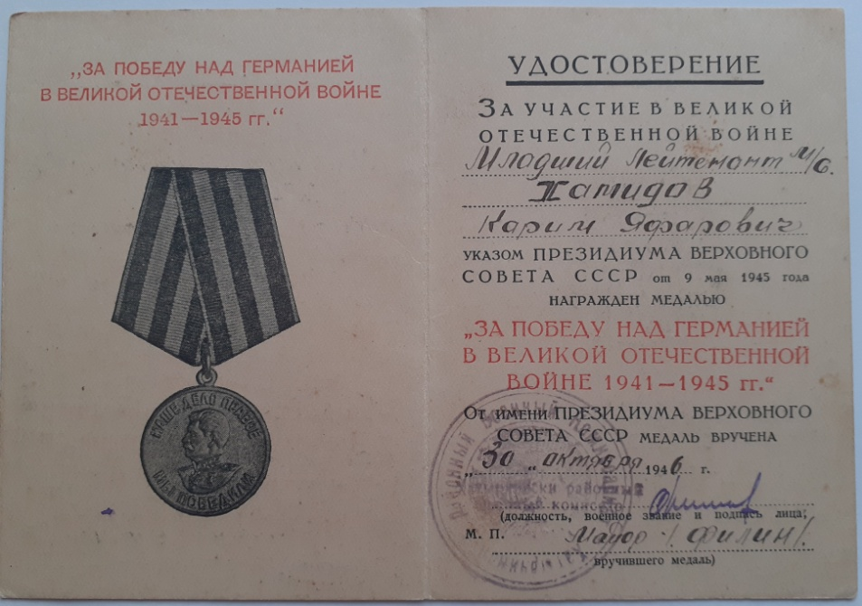
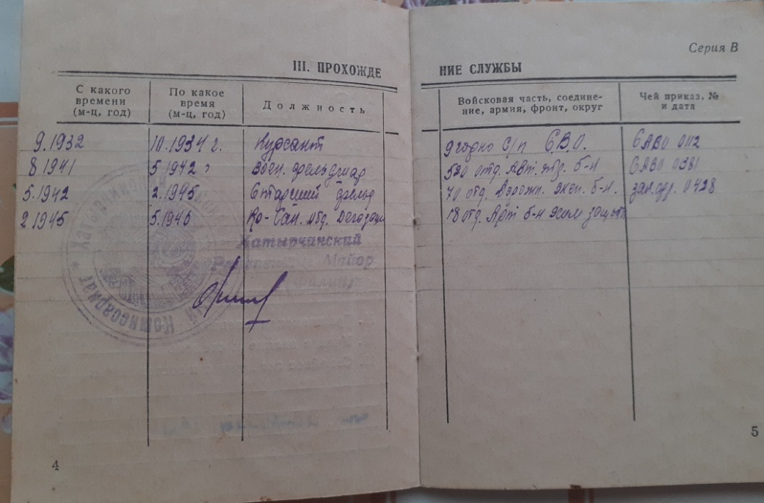
За четыре года войны военные медики вернули в строй более 17 миллионов раненых и больных. Чтобы представить себе масштаб этого подвига, достаточно сказать, что средняя численность РККА в 1941-1945 годах составляла порядка 5 млн человек, и значит, стараниями военной медицины в войска вернулось три Красных Армии!
Эти усилия не остались незамеченными: всего в ходе Великой Отечественной войны орденами и медалями были награждены свыше 115 тысяч сотрудников системы военно-медицинской помощи РККА
Удостоверение моего прадеда о награждении медалью «За победу над Германией в Великой Отечественной войне 1941—1945 гг.»
Военный билет моего прадеда

Slide 5
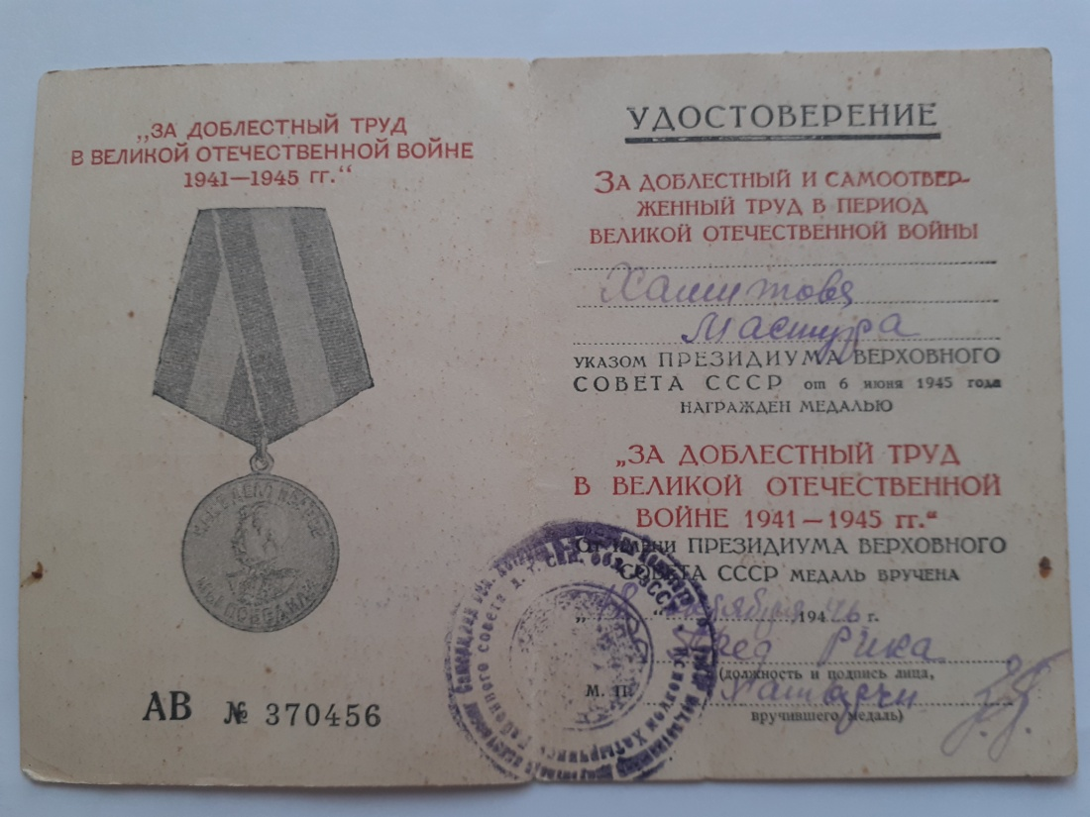
Военной медсестре
Военный госпиталь, больные
В тоске проводят вечера,
Их далеко края родные,
А рядом только медсестра.
Она на радость грусть меняет,
Подобно солнечным лучам,
Чужие жизни охраняет,
Не спит, дежурит по ночам.
И вновь солдат заснет довольным,
Он знает, что опять с утра,
Разбудит голосом спокойным,
Пусть не родная, но сестра.
Удостоверение о награждении моей прабабушки медалью «За доблестный труд в Великой Отечественной войне 1941–1945 гг.»
Беляев Алексей

Slide 6
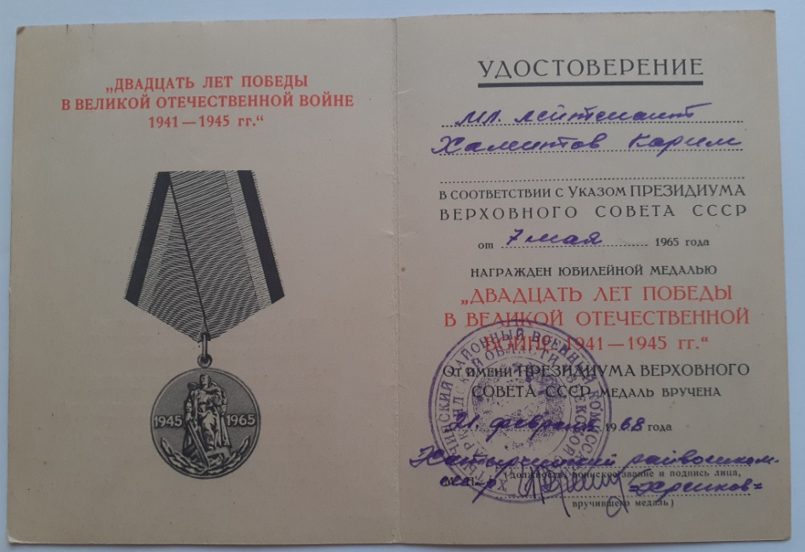
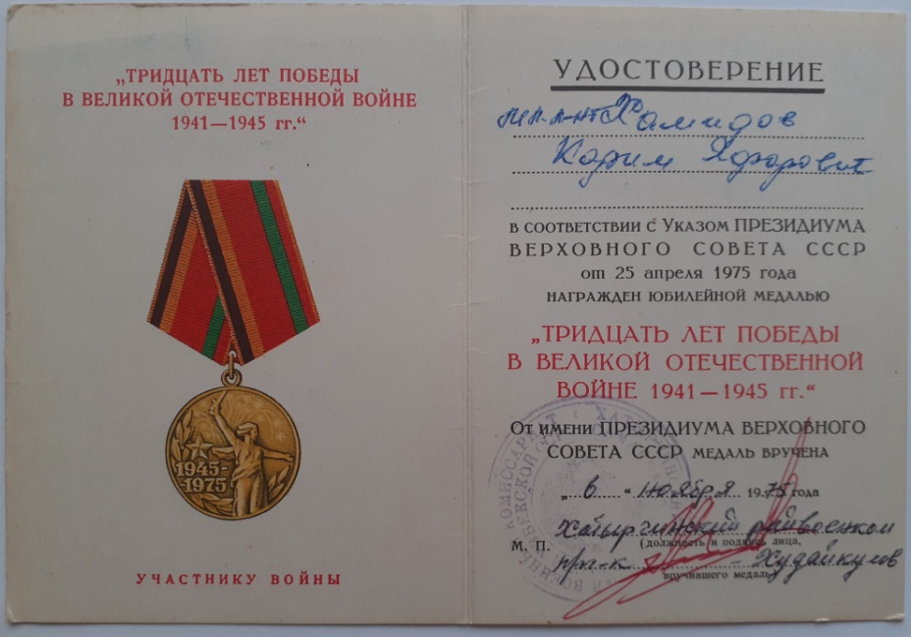
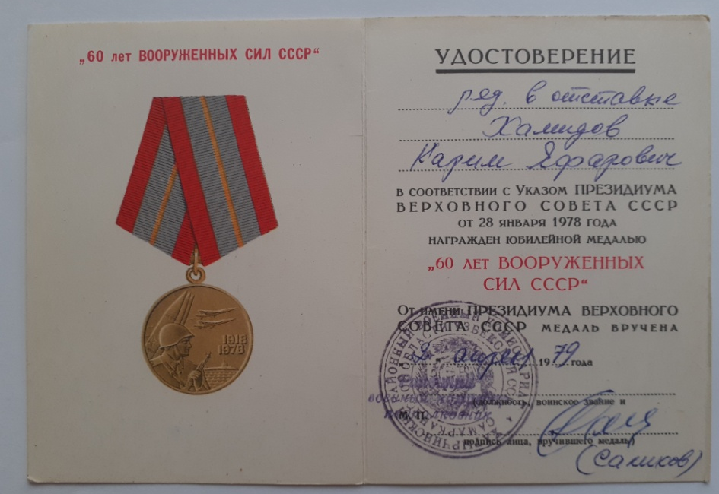
Прадедушка, Карим Яфарович, и после войны продолжал служить еще два года (1945-1947) в Самаркандской области Хатырчинского района. По рассказам родных известно, что он побывал в Праге, Ашхабаде и Иране.

Slide 7
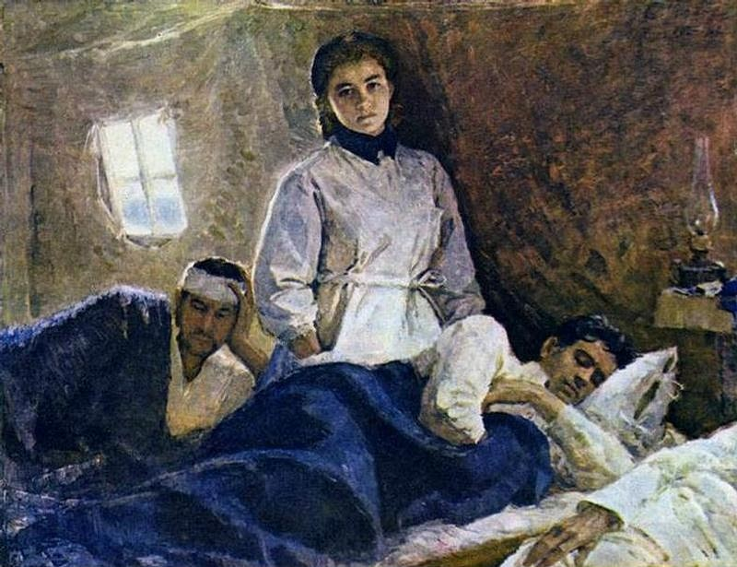
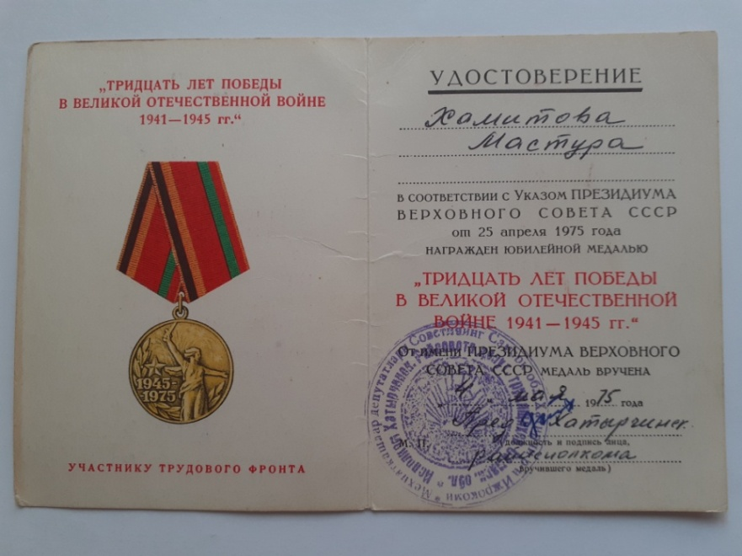
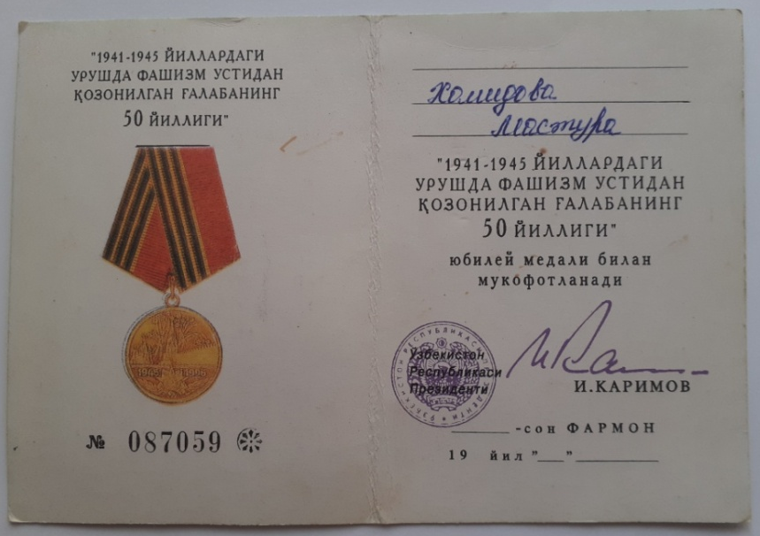
Говорят, у моей прабабушки Мастуры руки были волшебные. Она делала такой массаж, после которого женщины могли спокойно познать радость материнства. Многие местные женщины с детьми приходили к ней и благодарили

Slide 8
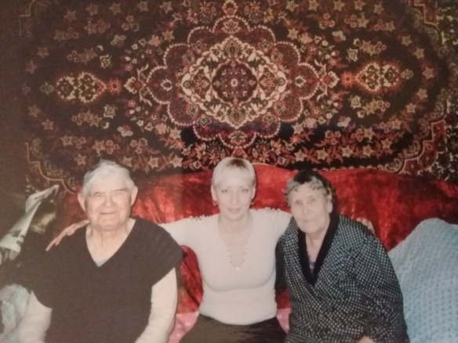
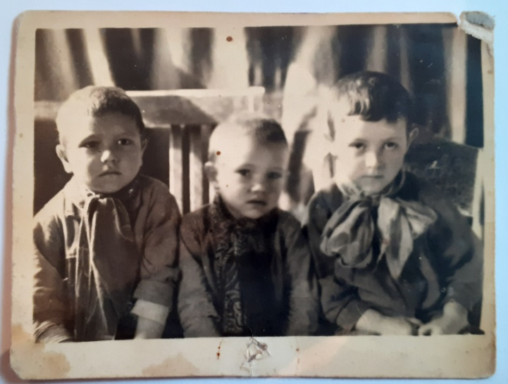
Перед войной в чете Хамитовых подрастала дочь Карима (1930г.р.). За годы войны у них еще рождались дети, но из-за тяжелых условий (голод и климат) умирали.
После войны, когда дедушка вернулся, родились у них два сына, Аллям и Хайрутдин (мой дед). В то тяжелое для всех время они взяли с Самаркандского детдома еще одного мальчика, его звали Рафаэль.
Моя мама, Рамиля, с тетей Каримой и ее супругом
А через пять лет после войны нашлась его мама и забрала Рафаэля.
Прабабушка вспоминала этого мальчика
Аллям, Хайрутдин и Рафаэль
и со слезами рассказывала нам, как этот ребенок кричал: «Мама, не отдавай меня, я с тобой хочу остаться»

Slide 9
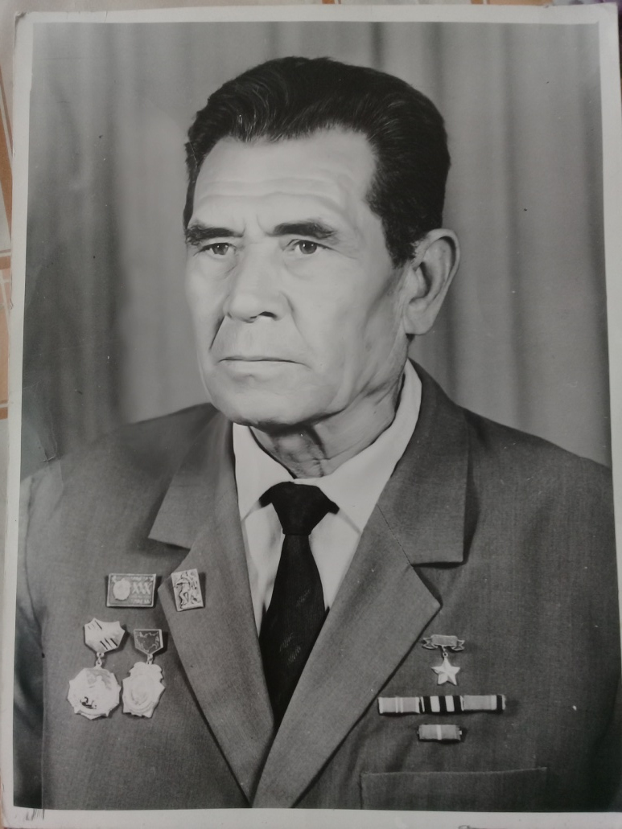
Моя мама со своими братьями и сестрой помнят, как 9 мая приходили родственники и знакомые и просто люди в военных формах поздравлять прабабушку и прадедушку. Они вспоминали этот день – были слезы, и смех и радость и счастье за их победу и за нашу счастливую жизнь, за счастливое детство. Спасибо моим родным и близким – прадедушке и прабабушке, спасибо!
C Днем Победы !!! Этот день вовеки
С трепетом мы будем отмечать,
Потому что в нашем человеке
Память о войне, словно печать.
Как забыть войну, где миллионы
Ради мира в землю полегли?
Где поправ мораль, любовь, законы,
Звери захватили пол-Земли?
Мой прадед Карим Яфарович
С Днем Победы! Людям всем желаю
Мира, возрождения, весны,
И на милость божью уповая,
Я молюсь, чтоб не было войны!

Slide 10
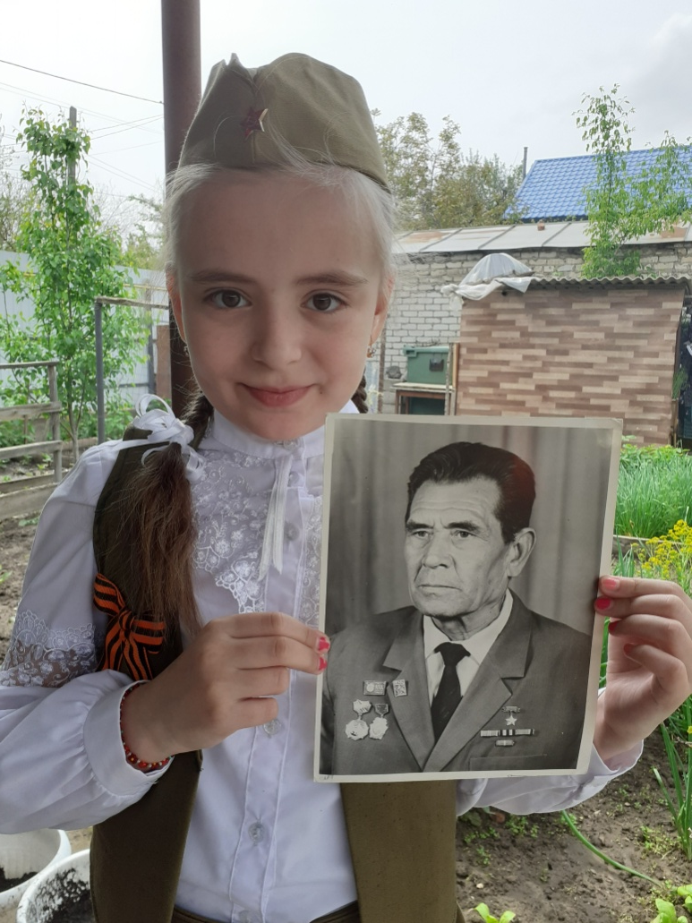
Невозможно забыть людей, которые, не жалея своих сил, здоровья и жизни, прошли очень сложный путь, освободив от фашистских захватчиков нашу Родину, соседние государства и свои семьи в том числе.
Пусть война не повторится никогда! Все эти годы наша семья любит и помнит своих героев, и эта любовь передается от поколения к поколению. Я знаю и верю, что так в нашей семье будет всегда!
Девятое мая уже на пороге,
Его отмечаем мы целой страной,
Парад из солдат идет по дороге,
Шагает ребят молодых ровный строй,
Огонь самый вечный цветами украшен,
Все помнят о подвиге наших бойцов,
Спасибо за мир вам, за жизнь, счастье наше,
Спасибо сегодня, мы скажем без слов!

Slide 11
СПАСИБО ЗА ВНИМАНИЕ!

